Slide 1
CBI研究会 2024.12.14 於 東京女子体育大学
ホームページを成功させよう
埼玉医大 赤間啓一
ホームページの試案作りました

Slide 2
決定事項(抜粋)
１．ホームページは、トップページ、例会のページ、主要研究のページからなるとする。
２．トップページは例会のページ、各主要研究のページへの入口とし、HTMLで記述し、シンプルなものとする。
３．例会のページには例会の予定、発表記録、発表資料（別のフォルダに保管）を掲載する。
４．過去の記録も近いものから順に整備する。
５．各主要研究のページは各担当者の任意とし、その責任で整備する。
トップページ
例会
過去の例会
予定、記録
記録
発表資料
フォルダー
・・・の研究
・・・の研究
・・・の研究

Slide 3
ホームページの試案
ホームページの試案を作成し、
仮に私のレンタルサーバーhttps://salmonpony2.sakura.ne.jp/cbiHP
に置きました。
皆様のご了承を頂ければ適当な時期に
http://cbi2024.netに移植させて頂きます。
まだ公開していないのでパスワードがかけてあります。
ユーザー名cbihpuserパスワードodd56kqLsです。
ご確認ください。

Slide 4
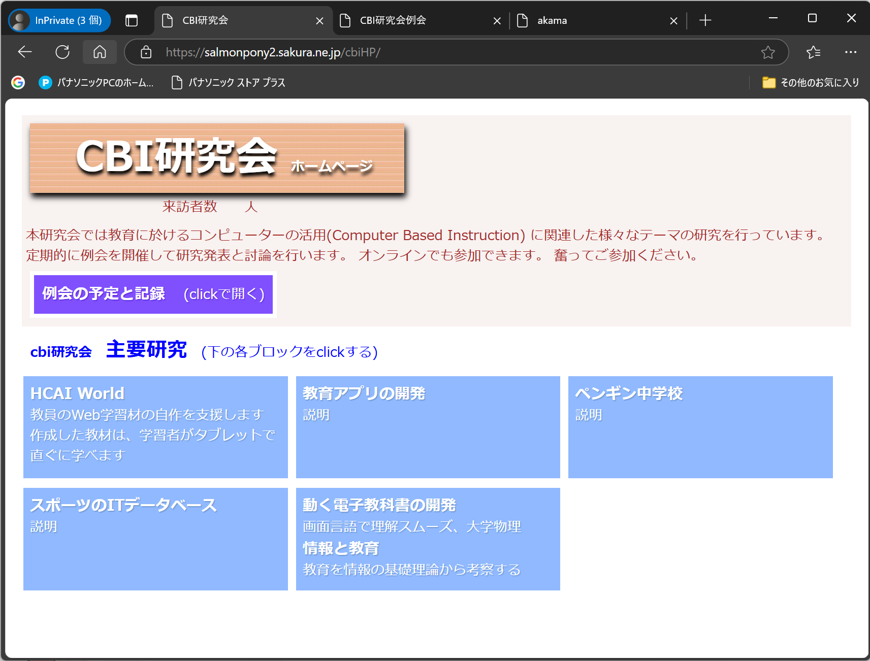

Slide 5
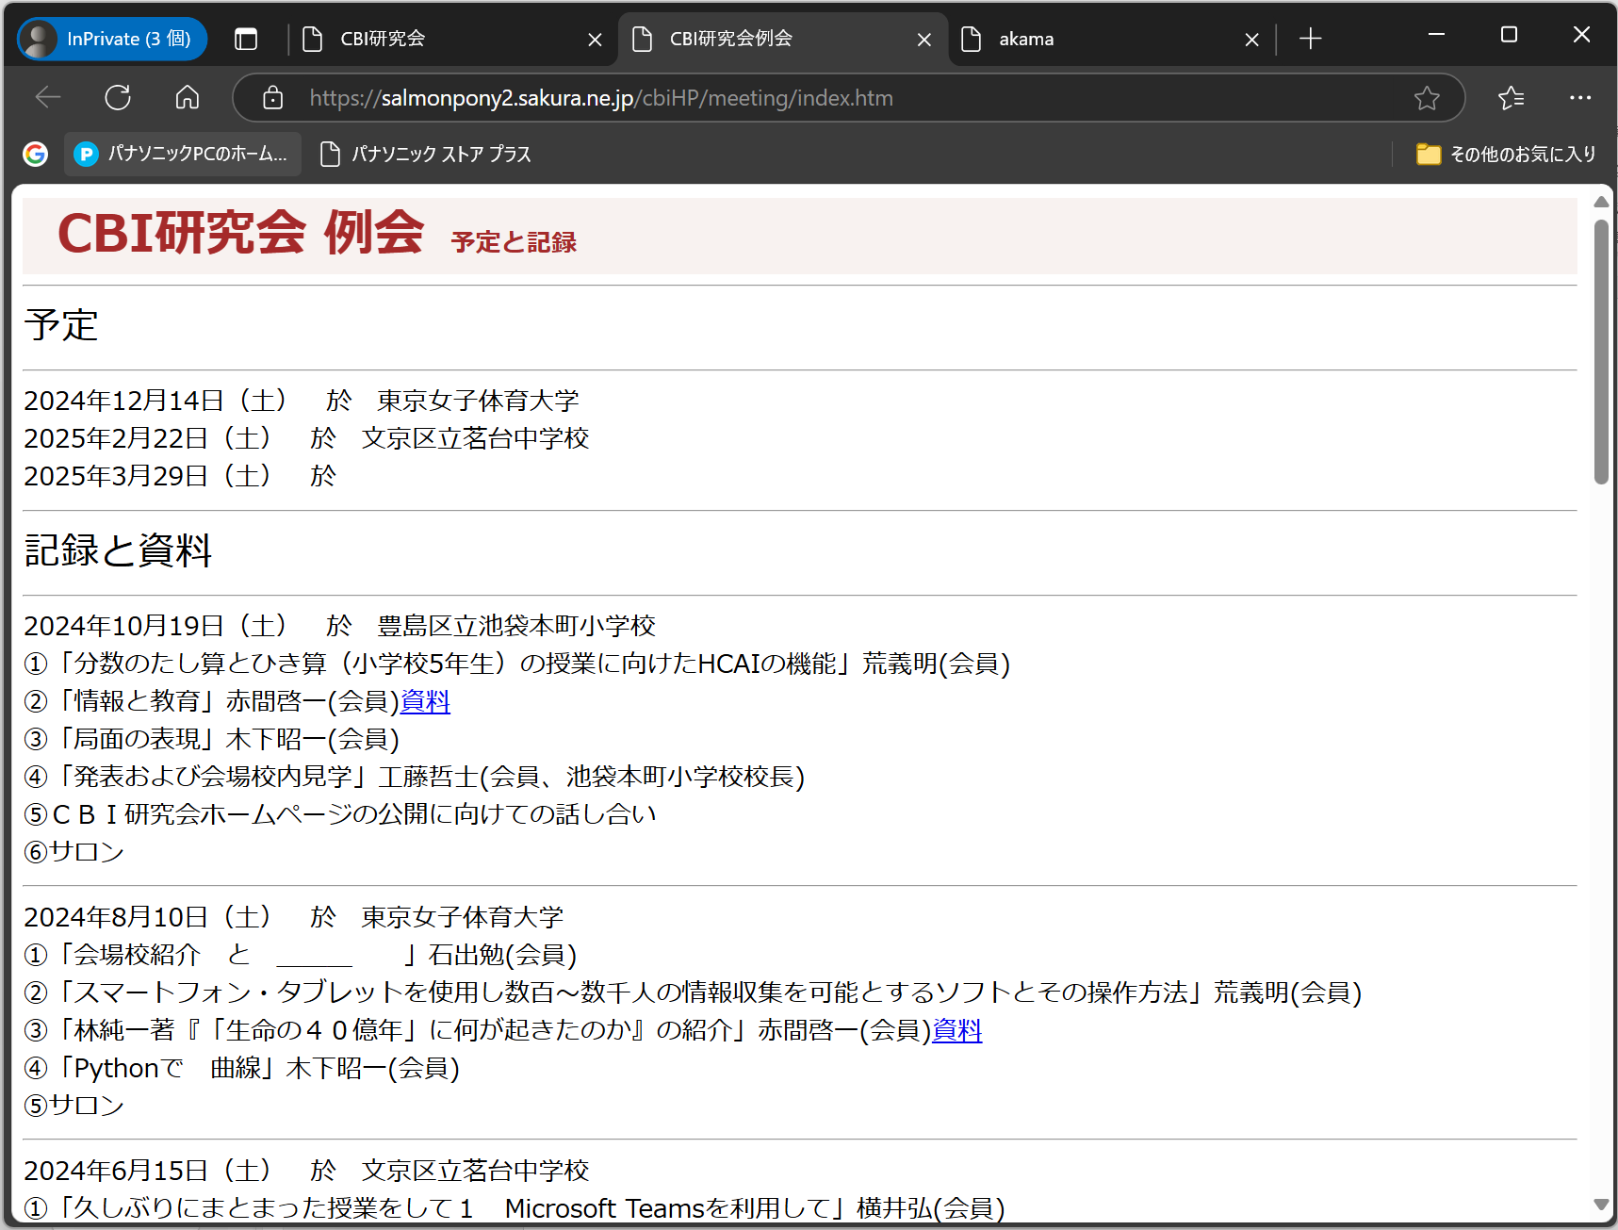

Slide 6
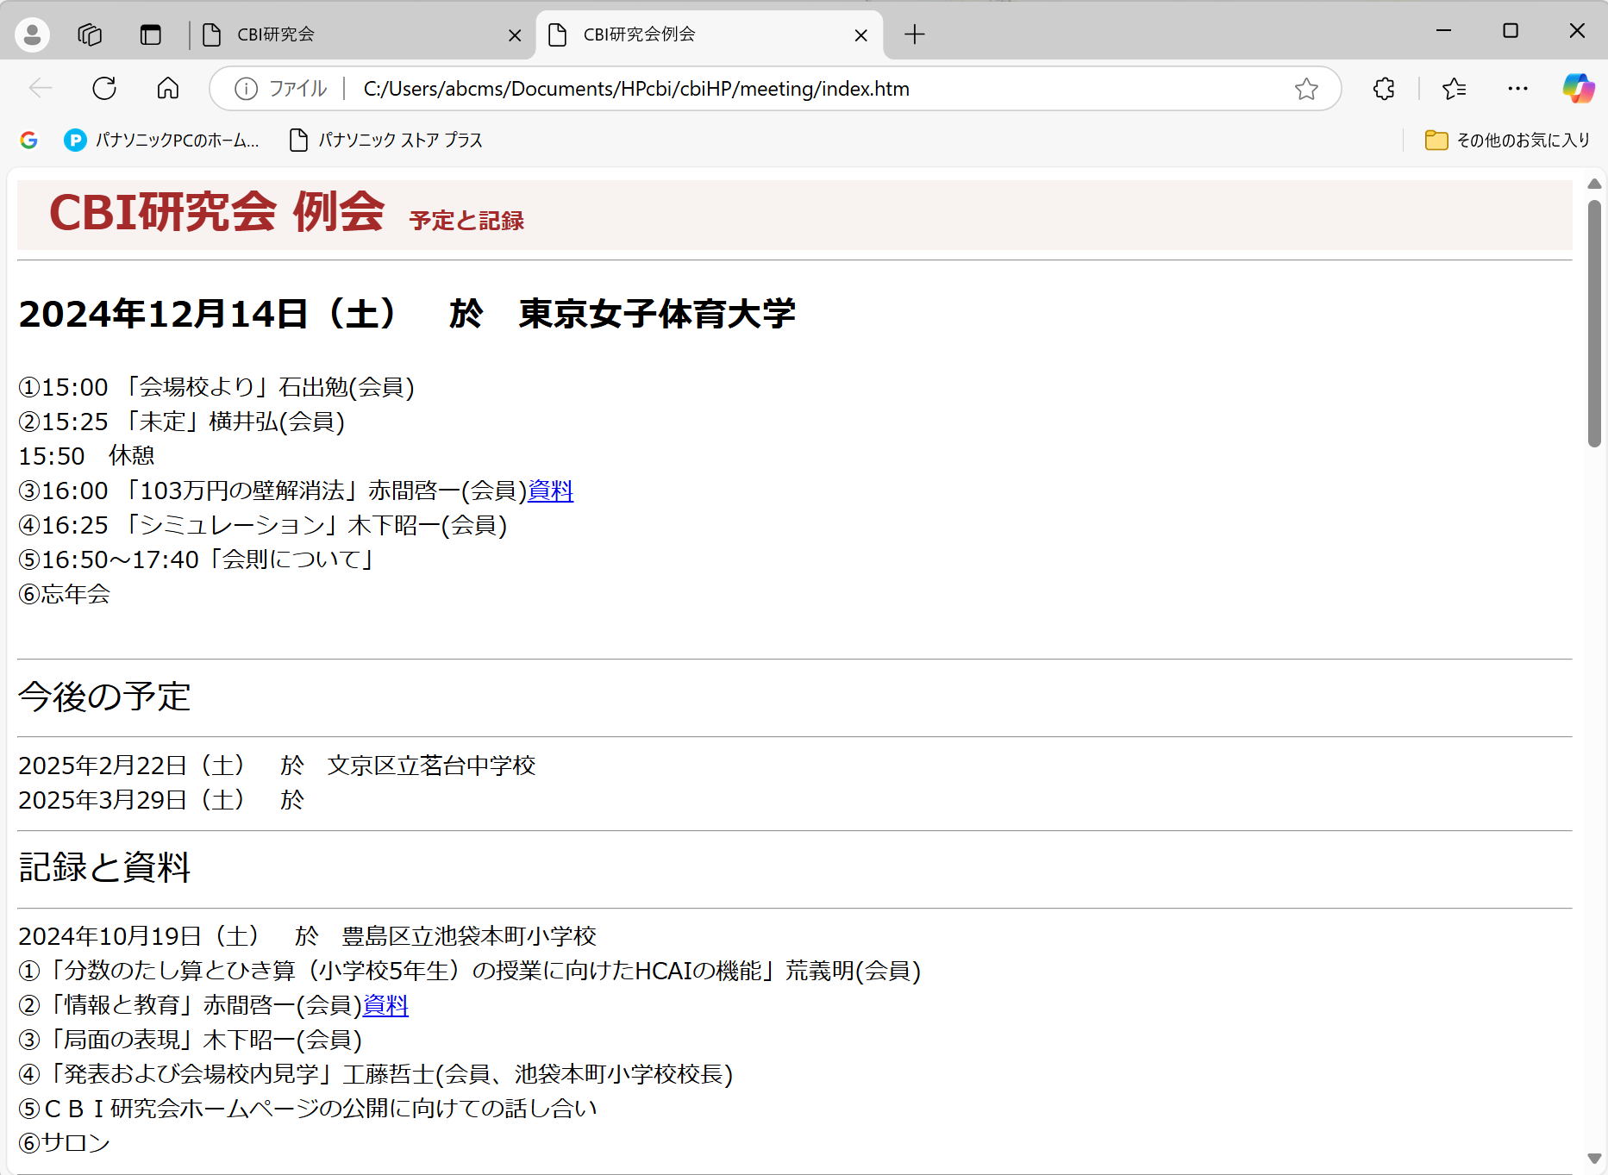

Slide 7
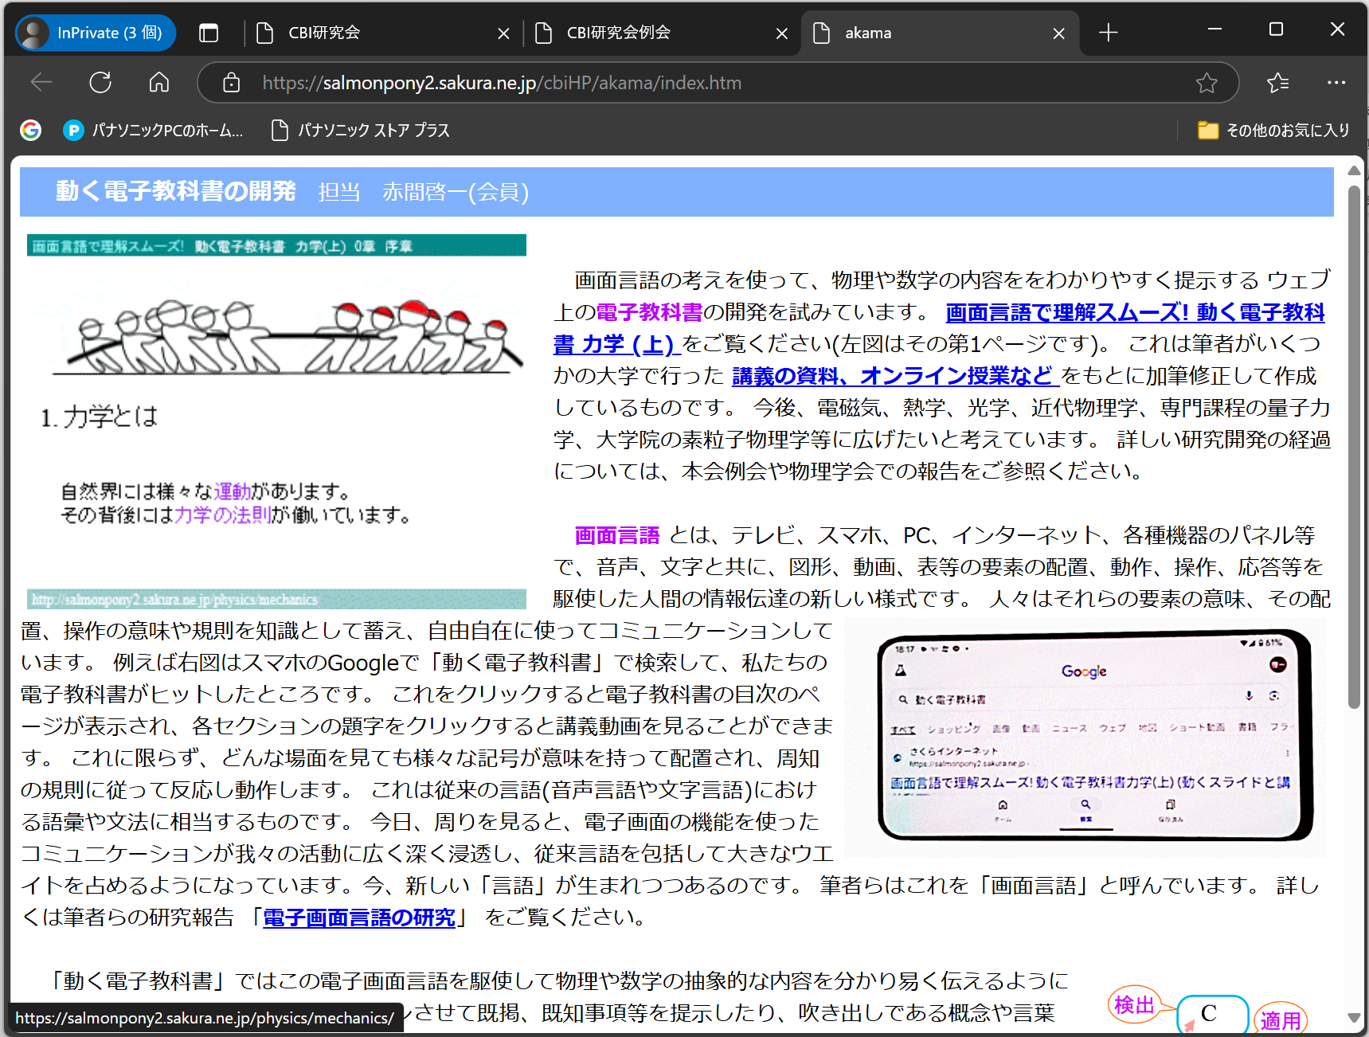

Slide 8
下記検討をお願いします。
表紙に追加すべきものは何か。どこにどう追加するか。
荒先生の構想「授業ですぐ使える情報発信」の入り口
予定と記録のページで
記録の事項、配置はこれでよいか。敬称はどうするか。
出席者も記録するか。出席者も記載するか。人数だけ？
写真の撮影者、写っている人の了解のお願い、そのお願い、
過去レコードの欠けているところの補填のお願い、
トップページの研究の見出しと説明、内容の提出のお願い、
毎回及び過去の資料の提出のお願い、などが必要です。
担当者(赤間)からお願いするということでよろしいでしょうか。
多分どれも会員の義務ではないと思います。
了解や提出がなければ記載しないということでいいですか。

Slide 9
荒先生の構想（private communication）
分類内容 発表内容の例
①学習者が活用できる情報
○赤間先生の物理教材 ○私の算数の学習コース
②授業事例や授業改善に役立つ情報 ○横井さんの中学理科実践事例 ○赤間先生のオンライン授業での議論などの実践事例 ○荒の学習コース利用後の学習記録の分析方法 ○木下先生、石出さんのHP
③教育現場を高める情報 ○赤間先生の画面言語などの発表 ○横井先生、木下先生の理科教育に関わる基礎資料 ○HCAIの操作方法と活用に関わる情報 ○みな楽に関する情報
④各地学校の備品、実施事項の特徴 ○会場校の紹介

Slide 10
CBIでどんな議論がなされてきたか振り返ってみると
電子教科書開発と利用、教育ソフト開発と利用、教材開発と利用、
教育システム(FCAI等)の開発と利用、電子黒板、タブレット等の機器の開発と利用、
コンピューターシステムの整備と利用、教育実践報告、オンライン教育の方法と実践報告等
多岐にわたります。
これらの議論は参加者や周囲の教育の質の向上に大きく貢献したものと評価できます。
私たちのやって来た多様な研究を発信し、提供することはとても重要です。
ホームページが成功することを願っています。

